Slide 1



实验二 探究弹簧弹力与形变量的关系

Slide 2
01
夯实必备知识
目 录
02
研透核心考点
CONTENTS
03
提升素养能力

Slide 3
1
夯实必备知识

Slide 4
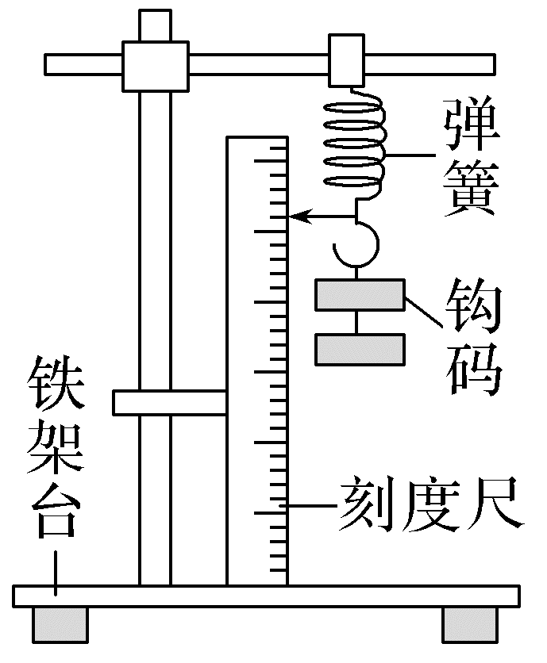
原理装置图 | 操作要求 | 注意事项
平衡时弹簧产生的弹力和外力大小相等 | 1.将弹簧的一端挂在铁架台上,让其自然下垂,用刻度尺测出弹簧自然长度l₀,即原长。 2.如图所示,在弹簧下端挂质量为m₁的钩码,测出此时弹簧的长度l₁,记录m₁和l₁,得出弹簧的伸长量x₁,将这些数据填入自己设计的表格中。 3.改变所挂钩码的质量,测出对应的弹簧长度,记录m₂、m₃、m₄、m₅和相应的弹簧长度l₂、l₃、l₄、l₅,并得出每次弹簧的伸长量x₂、x₃、x₄、x₅。 | 1.操作:弹簧竖直悬挂,待钩码静止时测出弹簧长度。 2.作图:坐标轴标度要适中,单位要标注,连线时要使各数据点均匀分布在图线的两侧,明显偏离图线的点要舍去。 3.适量:弹簧下端所挂钩码不要太多以免伸长量超出弹性限度。 4.多测:要使用轻质弹簧尽可能多测几组数据。 5.统一:弹力及伸长量对应关系及单位应统一。

Slide 5
数据 处理 | 1.列表法:将实验数据填入表中,研究测量的数据,可发现在实验误差允许的范围内,弹力与弹簧伸长量的比值不变。 2.图像法:根据测量数据,在建好直角坐标系的坐标纸上描点。以弹簧的弹力F为纵轴,弹簧的伸长量x为横轴,根据描点的情况,作出一条经过原点的倾斜直线。

Slide 6
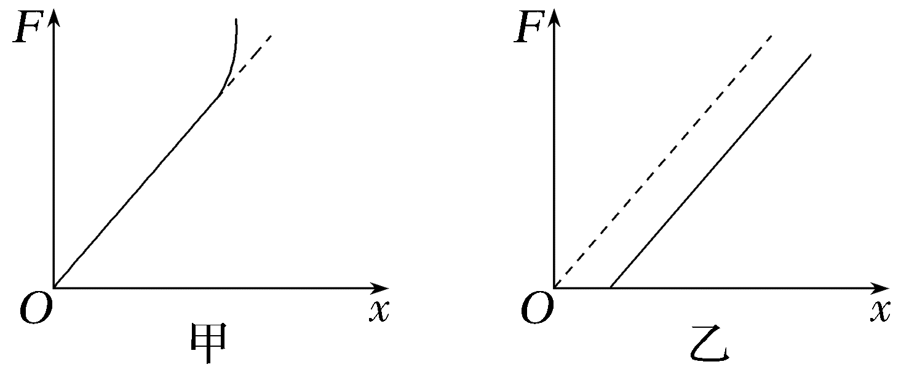
误差 分析 | 1.钩码标称值不准确、弹簧长度测量不准确以及画图时描点连线不准确等都会引起实验误差。 2.悬挂钩码数量过多,导致弹簧的形变量超出了其弹性限度,不再符合胡克定律(F=kx),故图线发生弯曲,如图甲所示。 3.水平放置弹簧测量其原长,由于弹簧自身受到重力,将其悬挂起来后会有一定的伸长量,故图像横轴截距不为零,如图乙所示。

Slide 7
研透核心考点
2
考点一 教材原型实验
考点二 创新拓展实验

Slide 8
考点一 教材原型实验
作图处理数据的规则
(1)要在坐标轴上标明代表的物理量符号、单位,恰当地选取纵轴、横轴的标度,并根据数据特点正确确定坐标起点,使所作出的图像尽可能占满整个坐标图纸。若弹簧原长较长,则横坐标的起点可以不从零开始。
(2)作图线时,尽可能使直线通过较多的点,不在直线上的点也要尽可能均匀分布在直线的两侧(若有个别点偏离太远,则是因偶然误差太大所致,应舍去)。
(3)要注意坐标轴代表的物理量的意义,注意分析图像的斜率、截距的意义。

Slide 9

角度
实验原理及操作
例1 (2025·天津实验中学模拟)为探究弹簧的弹力与形变量之间的关系,某同学用铁架台、弹簧、毫米刻度尺、钩码、铅笔等器材,按照如下实验步骤完成实验:
a.如图甲,将铁架台固定于桌子上,并将弹簧的一端系于横梁上,在弹簧附近竖直固定一把刻度尺;
b.记下弹簧不挂钩码时其下端指针在毫米刻度尺上的读数l₀;
c.逐一将钩码挂在弹簧的钩子上;
d.每添加一个钩码后,待弹簧静止,记录此时指针在毫米刻度尺上的读数;
e.取下钩码、弹簧和毫米刻度尺,整理仪器。

Slide 10
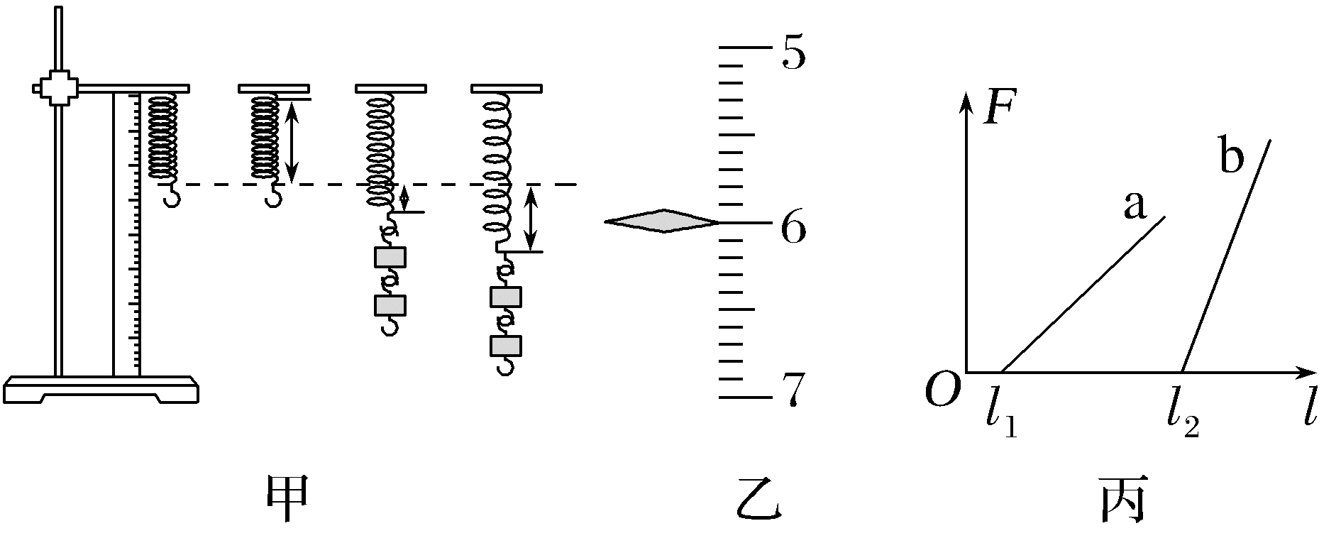
请完成下列问题:
(1)图乙为弹簧不挂钩码时其下端指针在毫米刻度尺上所对应的读数,则l₀=____________cm。
解析 题图乙中毫米刻度尺的分度值为0.1 cm,由题图可知l₀=6.00 cm。
答案 6.00

Slide 11
(2)关于本实验中的实验操作及实验结果,以下说法正确的是_____________________(填正确选项前的标号)。
A.该实验前须先将弹簧水平放置测量其原长
B.在安装毫米刻度尺时,必须使刻度尺保持竖直状态
C.不挂钩码时的读数l₀为弹簧的原长
D.每次添加钩码后,应保证钩码处于静止状态再读数
解析 在测量弹簧原长时,应将弹簧竖直悬挂,待静止时测出其长度,故A错误;在安装毫米刻度尺时,必须使刻度尺保持竖直状态,故B正确;弹簧上端的读数未知,不挂钩码时,上下两端的读数之差为弹簧原长,故C错误;为减小误差,每次添加钩码后,应保证钩码处于静止状态再读数,故D正确。
答案 BD

Slide 12
(3)图丙是a、b两弹簧的F-l图像,图像中的直线不过坐标原点的原因是:_______________________
________________________________________________________________________________,____________(选填“能”或“不能”)准确测出劲度系数。
解析 设弹簧的原长为l₀,根据胡克定律得F=k(l-l₀),可知图像中的直线不过坐标原点的原因是:横轴截距表示弹簧的原长;F-l图像的斜率表示弹簧的劲度系数,所以通过F-l图像能准确测出劲度系数。
答案 横轴截距表示弹簧的原长 能

Slide 13
(4)图丙中,当弹簧测力计示数相同时,形变量越大,灵敏度越高,则用弹簧____________(选填“a”或“b”)制作的弹簧测力计,灵敏度更高。
解析 根据F=k(l-l₀),可知F-l图像的斜率表示弹簧的劲度系数,由题图丙可知,弹簧a的劲度系数小于弹簧b的劲度系数,故用弹簧a来制作弹簧测力计,可以满足当弹簧测力计示数相同时,形变量越大,灵敏度越高。
答案 a

Slide 14

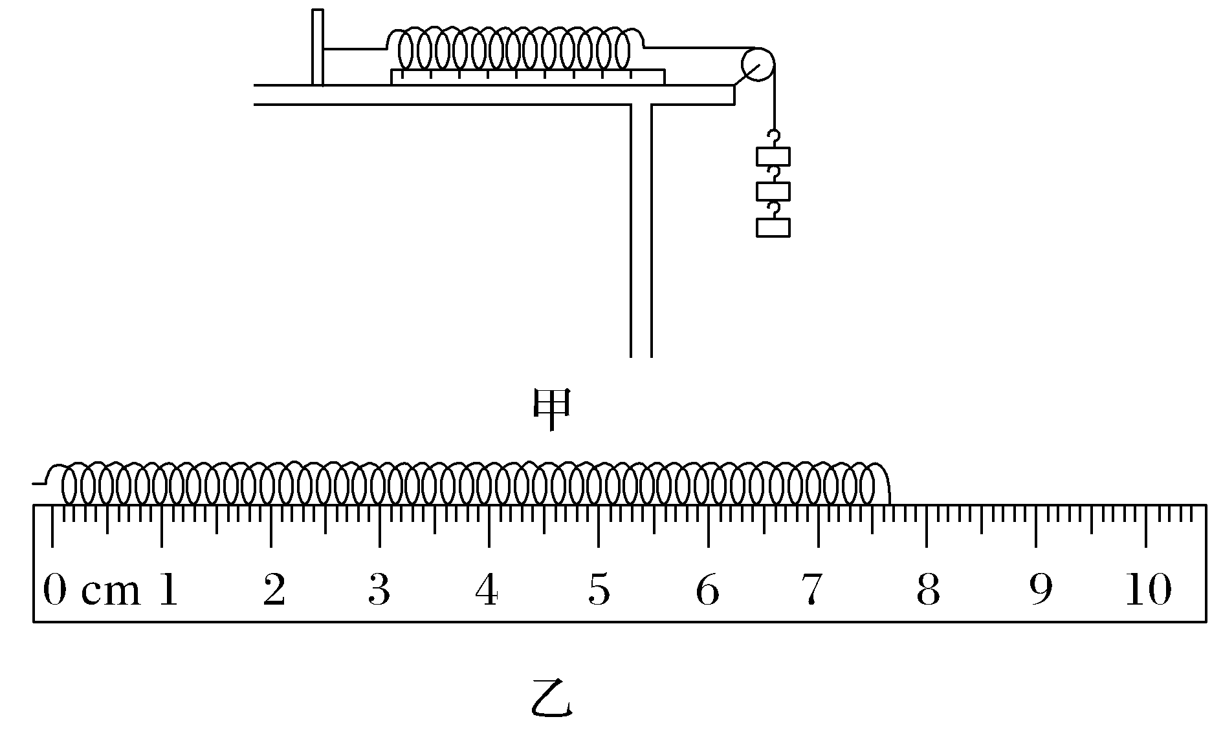
角度
数据处理及误差分析
例2 小翟同学为了探究弹簧的弹力与形变量的关系,设计了如图甲所示的装置。
实验时,用细线将弹簧固定在左侧挡板,弹簧右端的细线跨过右侧的定滑轮,并调节弹簧、细线与定滑轮高度在适当位置,不悬挂钩码,用刻度尺测量出弹簧的长度L₀,然后将钩码逐个挂在右侧的细线上,记录钩码的个数n,并从刻度尺上读出相应的弹簧的总长度L。已知每个钩码的质量均为m₀,重力加速度为g。
回答下列问题:

Slide 15
(1)不挂钩码时,用刻度尺测量弹簧长度,刻度尺读数如图乙所示,该读数为____________cm。
解析 由刻度尺的读数规则可知,该刻度尺的读数为7.66 cm。
答案 7.66(7.65~7.67均可)

Slide 16
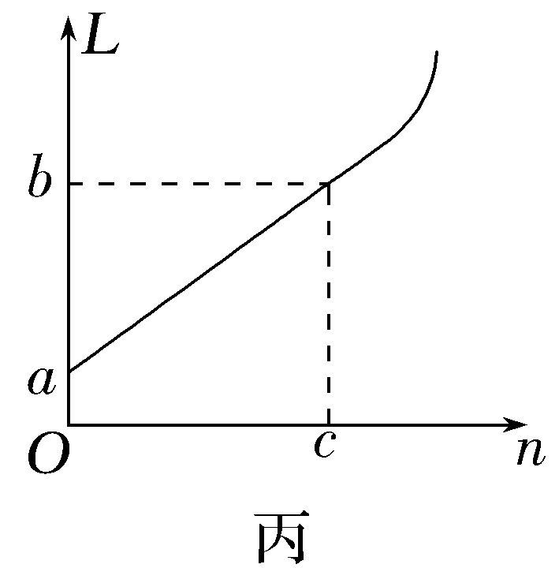
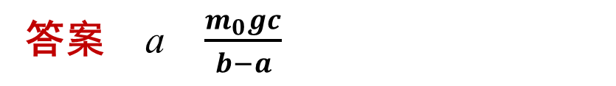
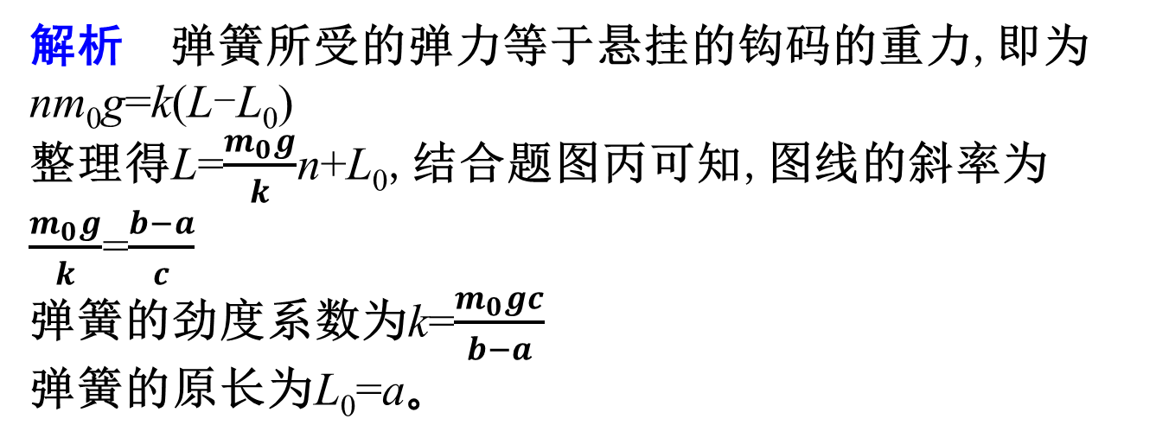
(2)为了进一步探究弹簧的弹力和弹簧形变量的关系,小翟同学以弹簧的总长度L为纵轴,以悬挂的钩码个数n为横轴,得到的图线如图丙所示,图中标出的坐标值为已知量且均为基本单位,弹簧的原长为____________,弹簧的劲度系数为k=__________________(用a、b、c、m₀、g表示)。
解析 弹簧所受的弹力等于悬挂的钩码的重力,即为nm₀g=k(L-L₀)
整理得L=$\frac{m_{0}g}{k}$n+L₀,结合题图丙可知,图线的斜率为$\frac{m_{0}g}{k}$=$\frac{b−a}{c}$
弹簧的劲度系数为k=$\frac{m_{0}gc}{b−a}$
弹簧的原长为L₀=a。
答案 a $\frac{m_{0}gc}{b−a}$

Slide 17
(3)图线明显弯曲的主要原因是______________________________________________________________________________________________。
解析 图线发生弯曲是所挂钩码过多,弹簧的形变量超过了弹性限度。
答案 所挂钩码过多,导致弹簧的形变量超过了弹性限度

Slide 18
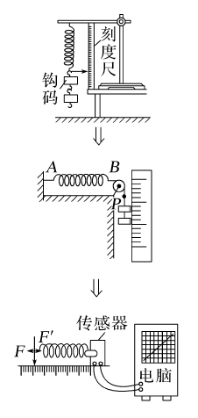
考点二 创新拓展实验
创新角度:实验装置的改进
装置时代化 | 求解智能化
 | 1.弹力的获得:弹簧竖直悬挂,重物的重力作为弹簧的拉力,存在弹簧自重的影响→弹簧水平放置,重物的重力作为弹簧的拉力,消除了弹簧自重的影响 2.图像的获得:由坐标纸作图得F-x图像→由传感器和计算机输入数据直接得F-x图像

Slide 19
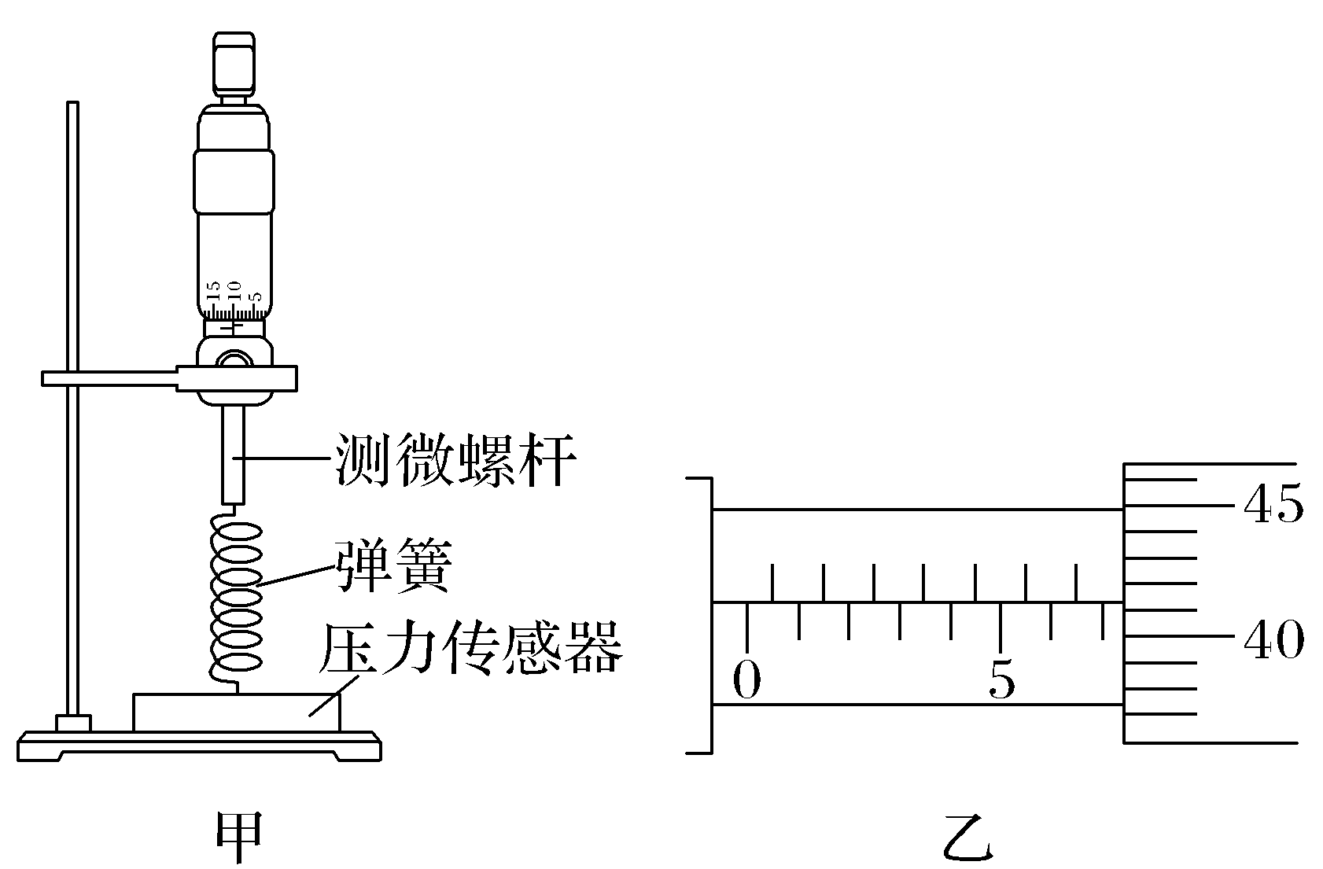
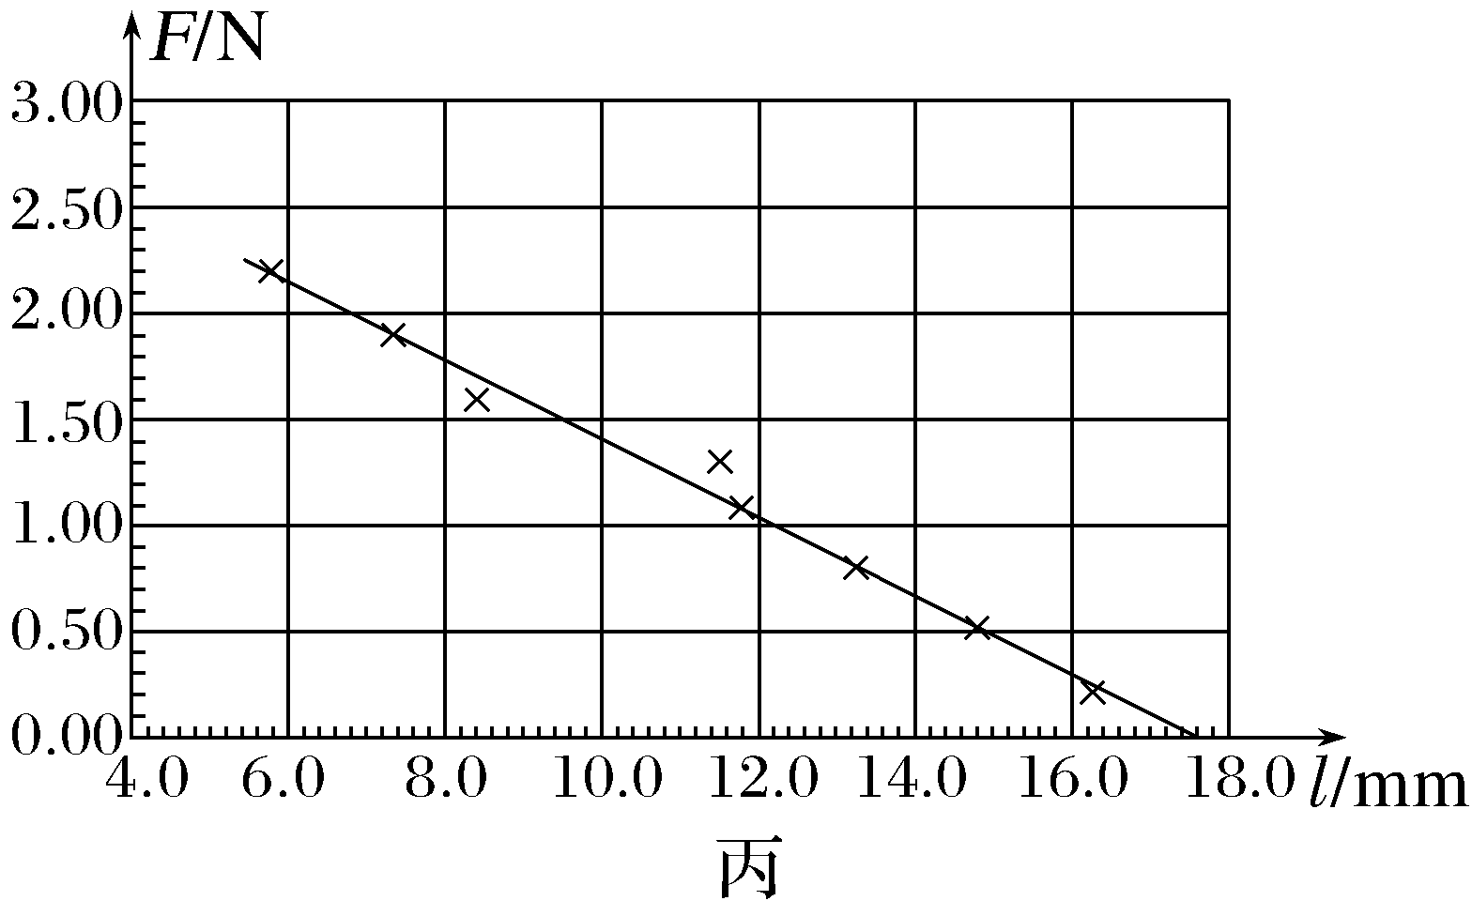
例3 (2025·重庆卷,11)弹簧是熄火保护装置中的一个元件,其劲度系数会影响装置的性能。小组设计了如图甲所示的实验装置测量弹簧的劲度系数,其中压力传感器水平放置,弹簧竖直放在传感器上,螺旋测微器竖直安装,测微螺杆正对弹簧。
(1)某次测量时,螺旋测微器的示数如图乙所示,此时读数为____________mm。

Slide 20
解析 根据螺旋测微器的读数规则,读数为
7 mm+41.3×0.01 mm = 7.413 mm。
答案 7.413(7.412~7.414均可)

Slide 21
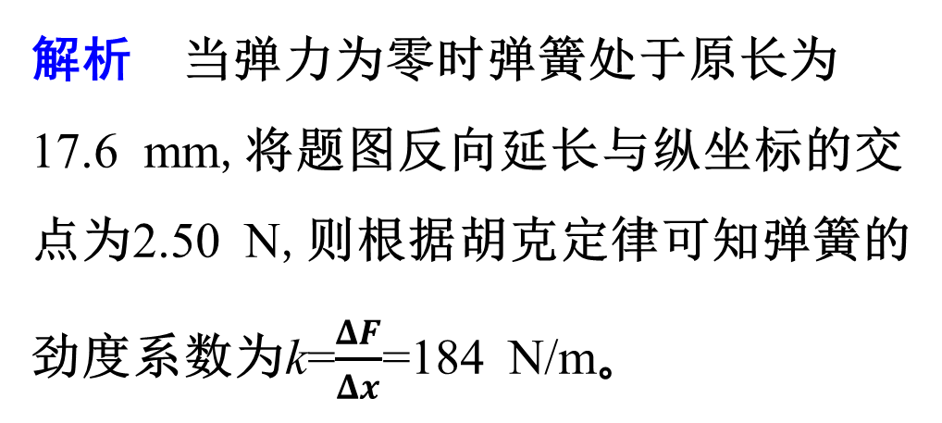
(2)对测得的数据进行处理后得到弹簧弹力F与弹簧长度l的关系如图丙所示,由图可得弹簧的劲度系数为____________N/m,弹簧原长为____________mm(均保留3位有效数字)。
解析 当弹力为零时弹簧处于原长为17.6 mm,将题图反向延长与纵坐标的交点为2.50 N,则根据胡克定律可知弹簧的劲度系数为k=$\frac{ΔF}{Δx}$=184 N/m。
答案 184 17.6

Slide 22
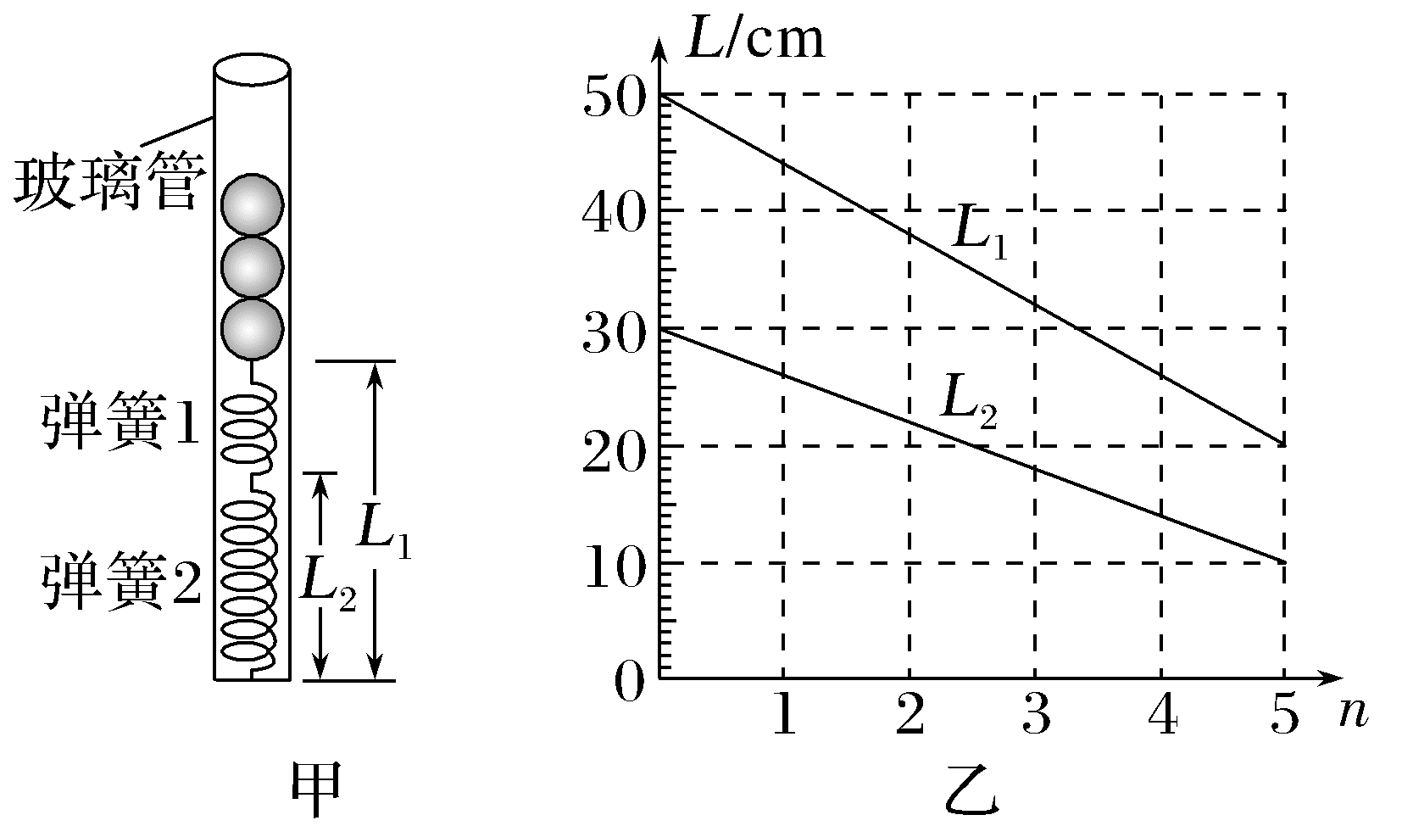
跟踪训练
(2026·广东韶关期中)物理兴趣小组测量一缓冲装置中弹簧的劲度系数。如图甲所示,把两根弹簧“串联”起来组成该装置,弹簧2的一端固定在竖直放置的透明有机玻璃管底端,再将单个质量为100 g的钢球(直径略小于玻璃管内径)逐个从管口放入,每放入一个钢球后待弹簧静止,测出弹簧1上端和弹簧2上端到玻璃管底端的距离L₁、L₂,在坐标纸上画出L₁、L₂与钢球个数n的关系L-n图像,如图乙所示。不计阻力和弹簧自重的影响,重力加速度g取9.8 m/s²。

Slide 23
(1)弹簧1的原长为____________cm(结果保留3位有效数字)。
(2)弹簧1的劲度系数为____________N/m。
(3)若要制作一个精确度较高的弹簧测力计,应选弹簧____________(选填“1”或“2”)。

Slide 24
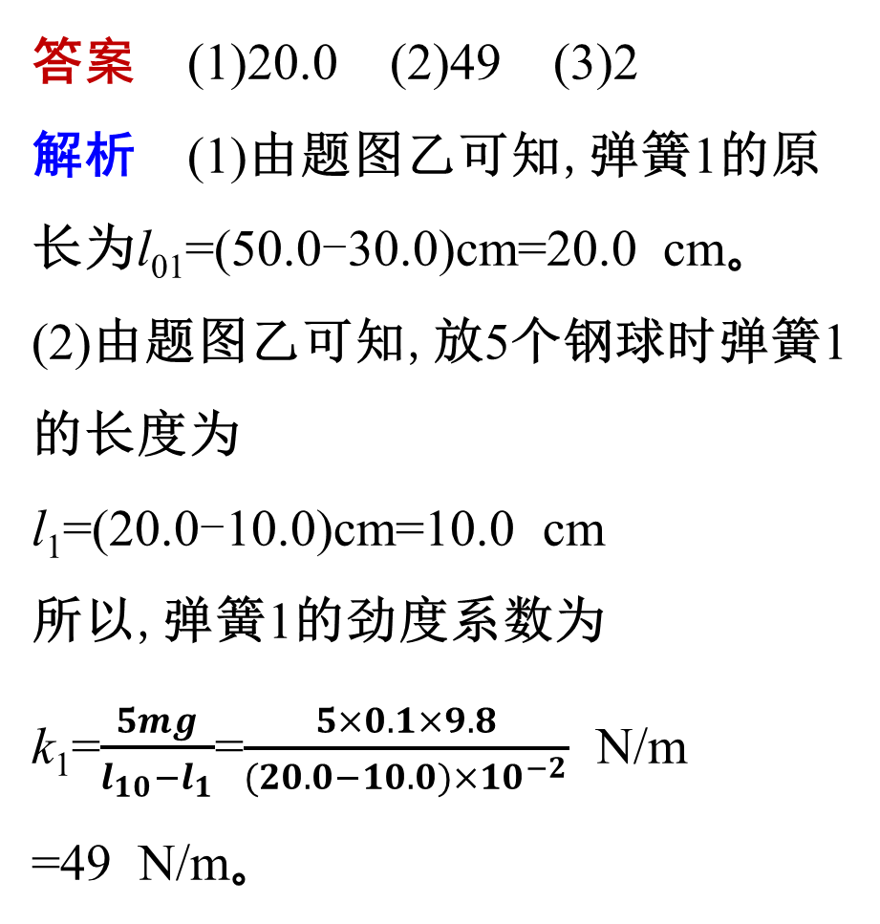
答案 (1)20.0 (2)49 (3)2
解析 (1)由题图乙可知,弹簧1的原长为l₀₁=(50.0-30.0)cm=20.0 cm。
(2)由题图乙可知,放5个钢球时弹簧1的长度为
l₁=(20.0-10.0)cm=10.0 cm
所以,弹簧1的劲度系数为
k₁=$\frac{5mg}{l_{10}−l_{1}}$=$\frac{5×0.1×9.8}{(20.0−10.0)×{10}^{−2}}$ N/m
=49 N/m。

Slide 25
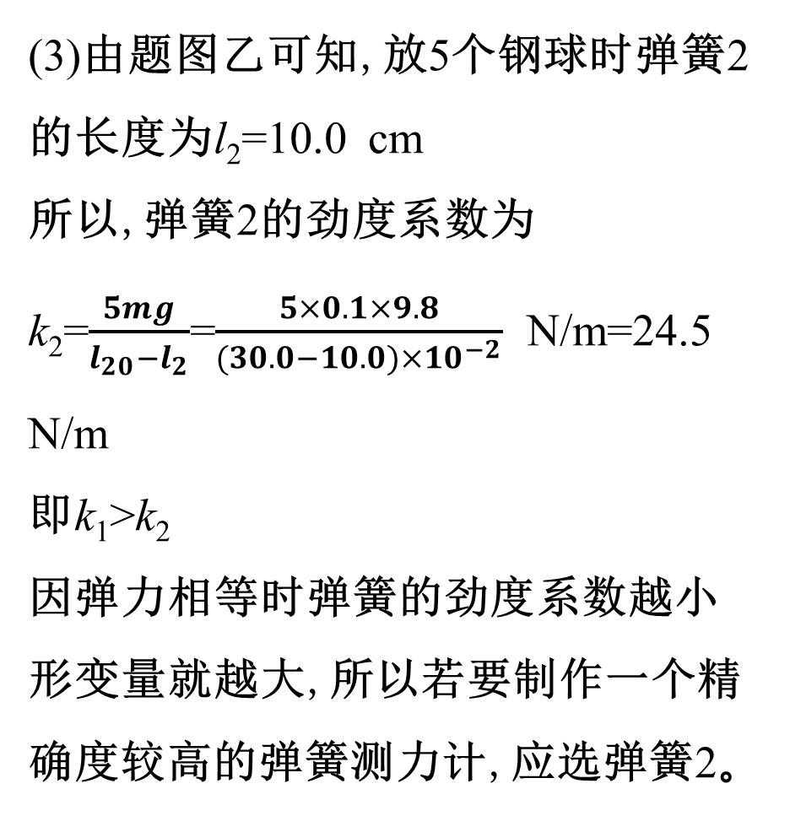
(3)由题图乙可知,放5个钢球时弹簧2的长度为l₂=10.0 cm
所以,弹簧2的劲度系数为
k₂=$\frac{5mg}{l_{20}−l_{2}}$=$\frac{5×0.1×9.8}{(30.0−10.0)×{10}^{−2}}$ N/m=24.5 N/m
即k₁>k₂
因弹力相等时弹簧的劲度系数越小形变量就越大,所以若要制作一个精确度较高的弹簧测力计,应选弹簧2。

Slide 26
3
提升素养能力

Slide 27
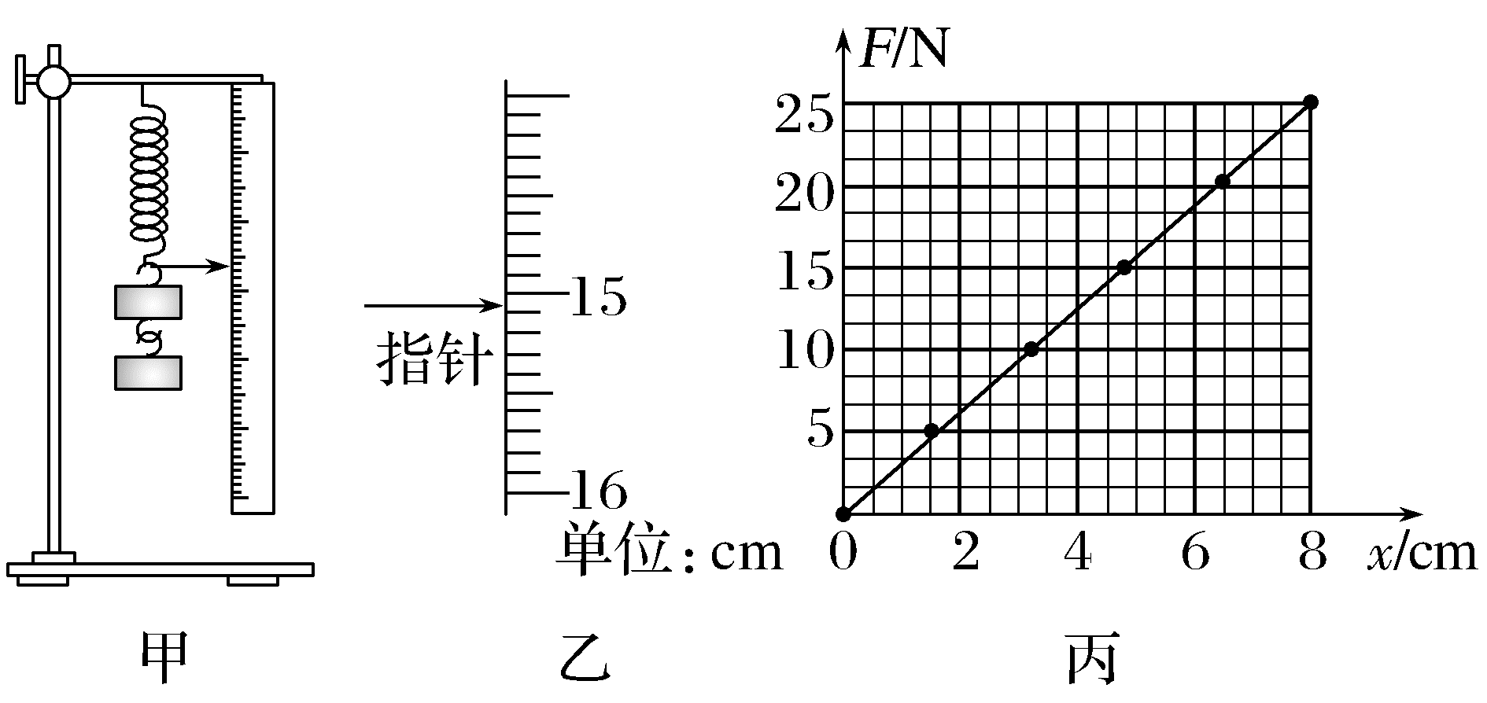
1.某同学用图甲装置做“弹簧的弹力与伸长量之间的关系”实验。
(1)图示实验装置中,刻度尺保持竖直,为了便于直接读出弹簧的长度,刻度尺的零刻度应与弹簧的____________(选填“上端”或“下端”)对齐;不挂钩码时指针所指刻度尺的位置如图乙所示,则此时弹簧的长度L₀=____________cm。

Slide 28
(2)改变所挂钩码的个数,进行多次实验,记录每次所挂钩码的质量m及弹簧的长度L,根据F=mg求得弹力(g为重力加速度大小),根据x=L-L₀,求出弹簧伸长量,根据求得的多组F、x作F-x图像,如图丙所示。由图像可求出弹簧的劲度系数为k=____________N/m(保留小数点后1位小数)。

Slide 29
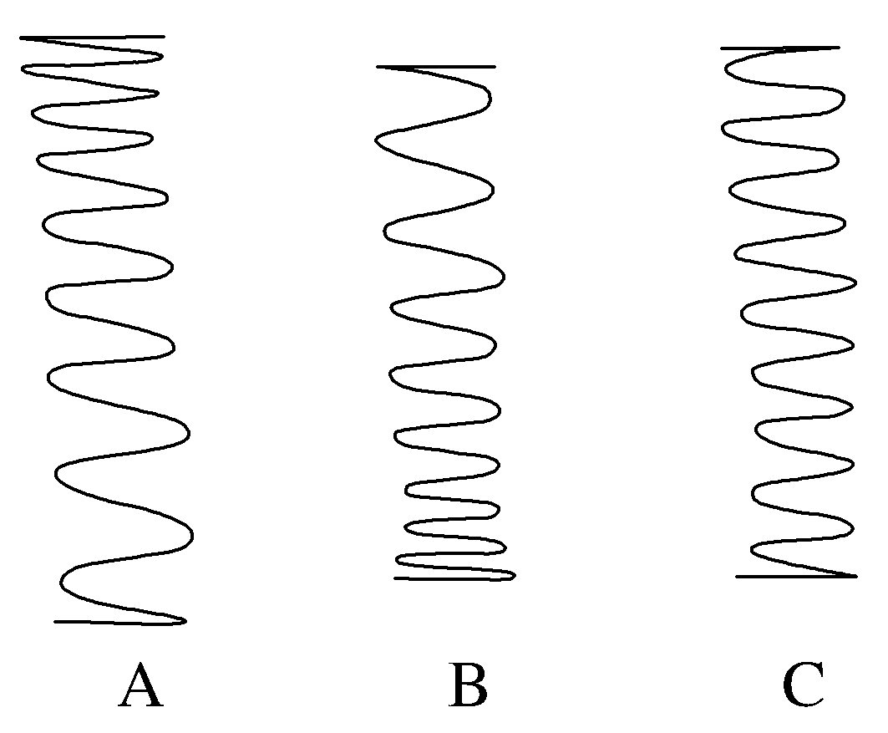
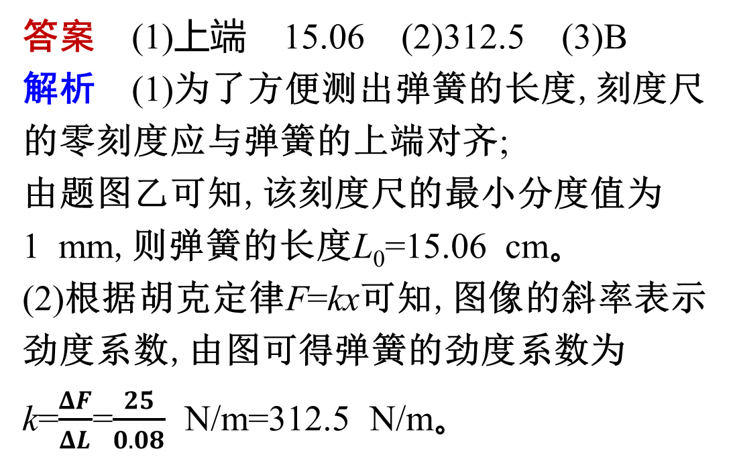
(3)实验过程中发现某类弹簧自身重力不可忽略,不可视为轻质弹簧,若把此类弹簧放在铁架台上竖直悬挂时,弹簧呈现的形态如图中的____________。
答案 (1)上端 15.06 (2)312.5 (3)B
解析 (1)为了方便测出弹簧的长度,刻度尺的零刻度应与弹簧的上端对齐;
由题图乙可知,该刻度尺的最小分度值为
1 mm,则弹簧的长度L₀=15.06 cm。
(2)根据胡克定律F=kx可知,图像的斜率表示劲度系数,由图可得弹簧的劲度系数为
k=$\frac{ΔF}{ΔL}$=$\frac{25}{0.08}$ N/m=312.5 N/m。

Slide 30
(3)当弹簧自身受到的重力相对其弹力较大时,如果把弹簧竖直悬挂,则越靠近悬挂点处的弹簧部位受到下面部分的拉力越大,拉伸越明显;越靠近下端的弹簧部位受到下面部分的拉力越小,拉伸也就越小,故A、C错误,B正确。

Slide 31
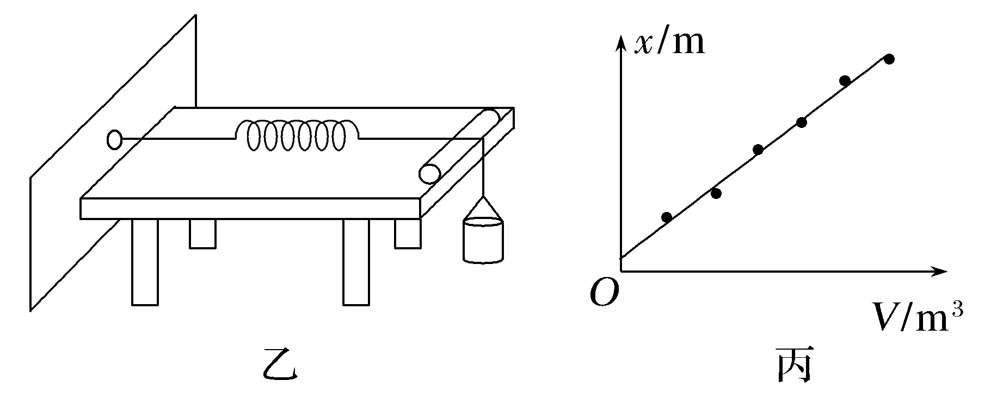
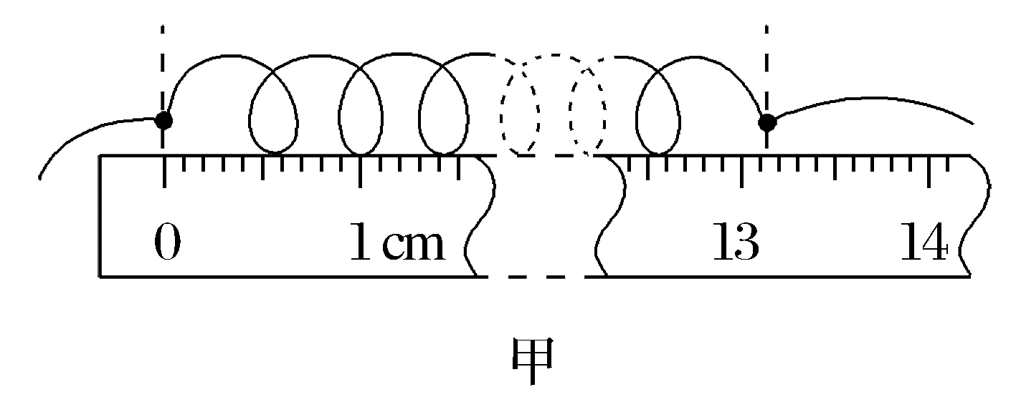
2.(2025·四川卷,11)某学习小组利用生活中常见物品开展“探究弹簧弹力与形变量的关系”实验。已知水的密度为1.0×10³ kg/m³,当地重力加速度为9.8 m/s²。实验过程如下:
(1)将两根细绳分别系在弹簧两端,将其平放在较光滑的水平桌面上,让其中一个系绳点与刻度尺零刻度线对齐,另一个系绳点对应的刻度如图甲所示,可得弹簧原长为____________cm。
(2)将弹簧一端细绳系到墙上挂钩,另一端细绳跨过固定在桌面边缘的光滑金属杆后,系一个空的小桶。使弹簧和桌面上方的细绳均与桌面平行,如图乙所示。

Slide 32
(3)用带有刻度的杯子量取50 mL水,缓慢加到小桶里,待弹簧稳定后,测量两系绳点之间的弹簧长度并记录数据,按此步骤操作6次。
(4)以小桶中水的体积V为横坐标,弹簧伸长量x为纵坐标,根据实验数据拟合成如图丙所示直线,其斜率为200 m⁻²。由此可得该弹簧的劲度系数为____________N/m(结果保留2位有效数字)。
(5)图丙中直线的截距为0.005 6 m,可得所用小桶质量为____________kg(结果保留2位有效数字)。

Slide 33
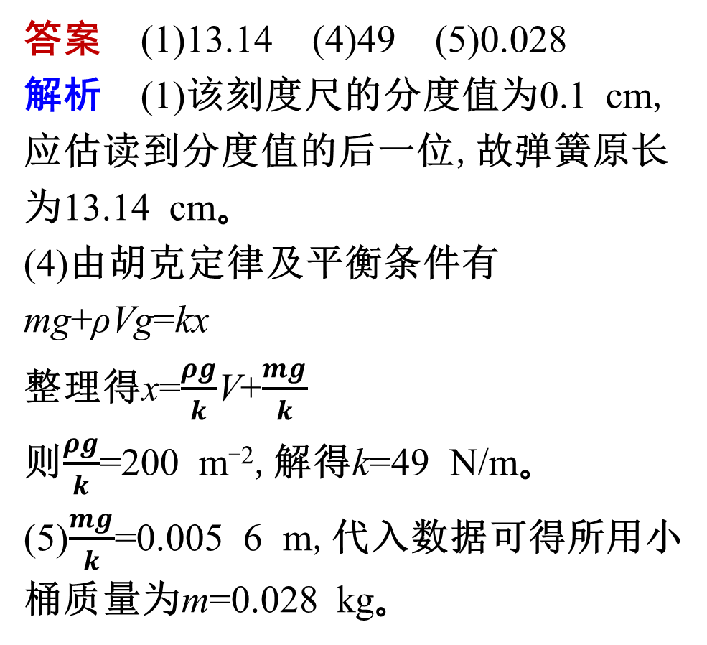
答案 (1)13.14 (4)49 (5)0.028
解析 (1)该刻度尺的分度值为0.1 cm,应估读到分度值的后一位,故弹簧原长为13.14 cm。
(4)由胡克定律及平衡条件有mg+ρVg=kx
整理得x=$\frac{ρg}{k}$V+$\frac{mg}{k}$
则$\frac{ρg}{k}$=200 m⁻²,解得k=49 N/m。
(5)$\frac{mg}{k}$=0.005 6 m,代入数据可得所用小桶质量为m=0.028 kg。

Slide 34
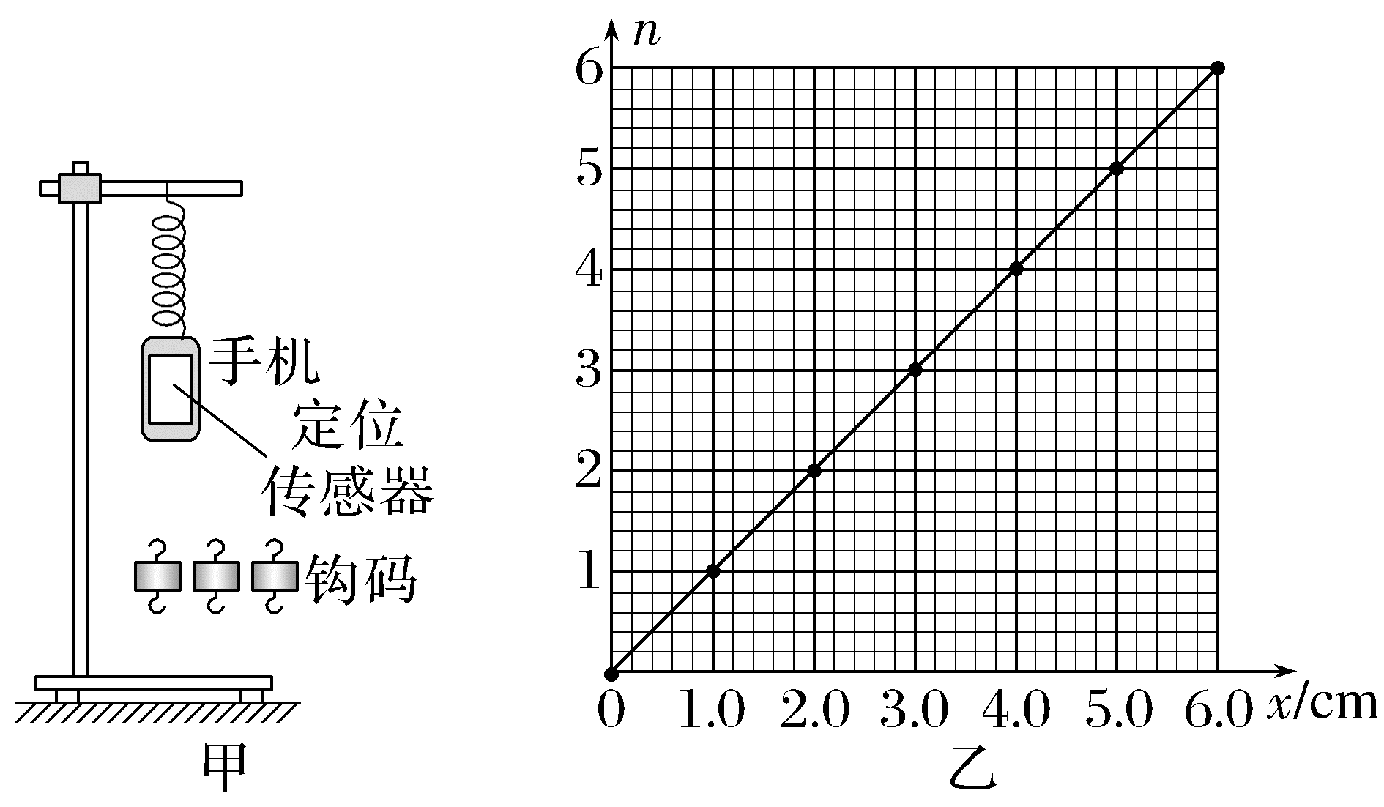
3.(2026·广东广州玉岩中学月考)某实验小组要测量弹簧的劲度系数,他们利用智能手机中自带的定位传感器设计了如图甲所示的实验,手机软件中的“定位”功能可以测量手机竖直方向的位移(以打开定位传感器时手机的位置为初位置)。
(1)实验小组进行了如下主要的实验步骤:
A.按图甲安装实验器材,弹簧上端固定在横杆上,下端与手机连接,手机重心和弹簧在同一竖直线上

Slide 35
B.手托着手机缓慢下移,手离开手机,手机静止时,打开手机中的定位传感器
C.在手机下方悬挂一个钩码,缓慢释放,当手机和钩码静止时记录下手机下降的位移x
D.改变钩码个数n,重复上述操作,记录相应的位移x,数据如表格所示
E.在坐标纸图中描点作出n-x图像,如图乙所示
钩码个数n | 1 | 2 | 3 | 4 | 5 | 6
手机位移x/cm | 0.98 | 2.02 | 3.01 | 3.98 | 5.01 | 5.99

Slide 36
(2)已知每个钩码质量50 g,重力加速度g=10 m/s²,由图像乙可以求得弹簧的劲度系数为_________ N/m(结果保留3位有效数字)。
(3)实验中未考虑手机所受重力使弹簧伸长,这对弹簧劲度系数测量结果_______________(选填“有”或“无”)影响。

Slide 37
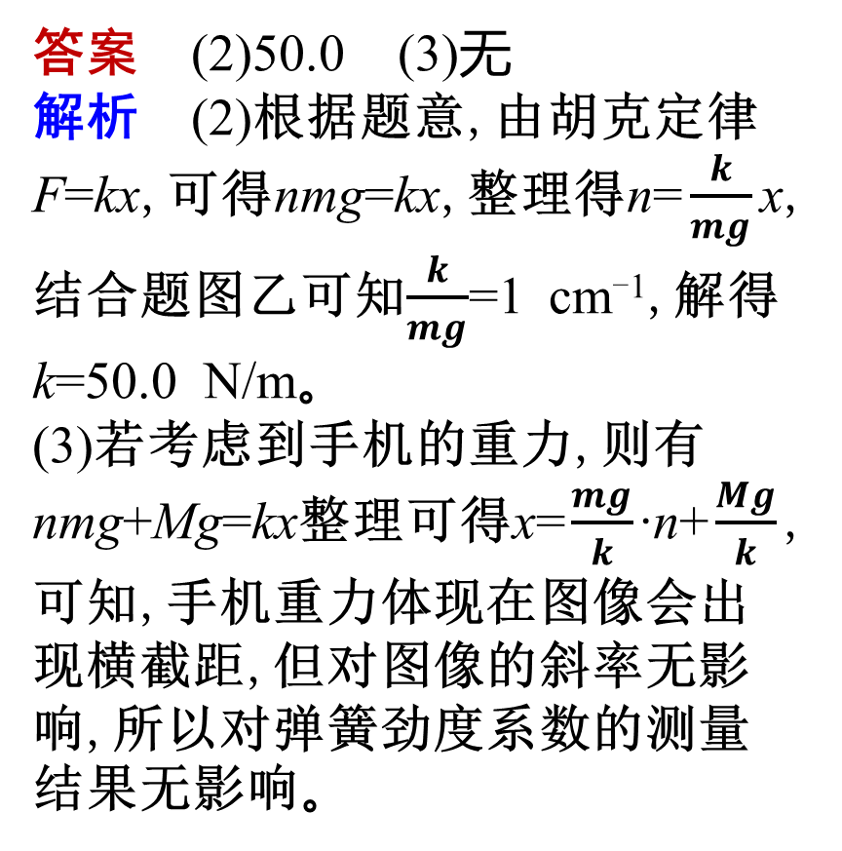
答案 (2)50.0 (3)无
解析 (2)根据题意,由胡克定律F=kx,可得nmg=kx,整理得n=$\frac{k}{mg}$x,结合题图乙可知$\frac{k}{mg}$=1 cm⁻¹,解得k=50.0 N/m。
(3)若考虑到手机的重力,则有nmg+Mg=kx整理可得x=$\frac{mg}{k}$·n+$\frac{Mg}{k}$,可知,手机重力体现在图像会出现横截距,但对图像的斜率无影响,所以对弹簧劲度系数的测量结果无影响。

Slide 38
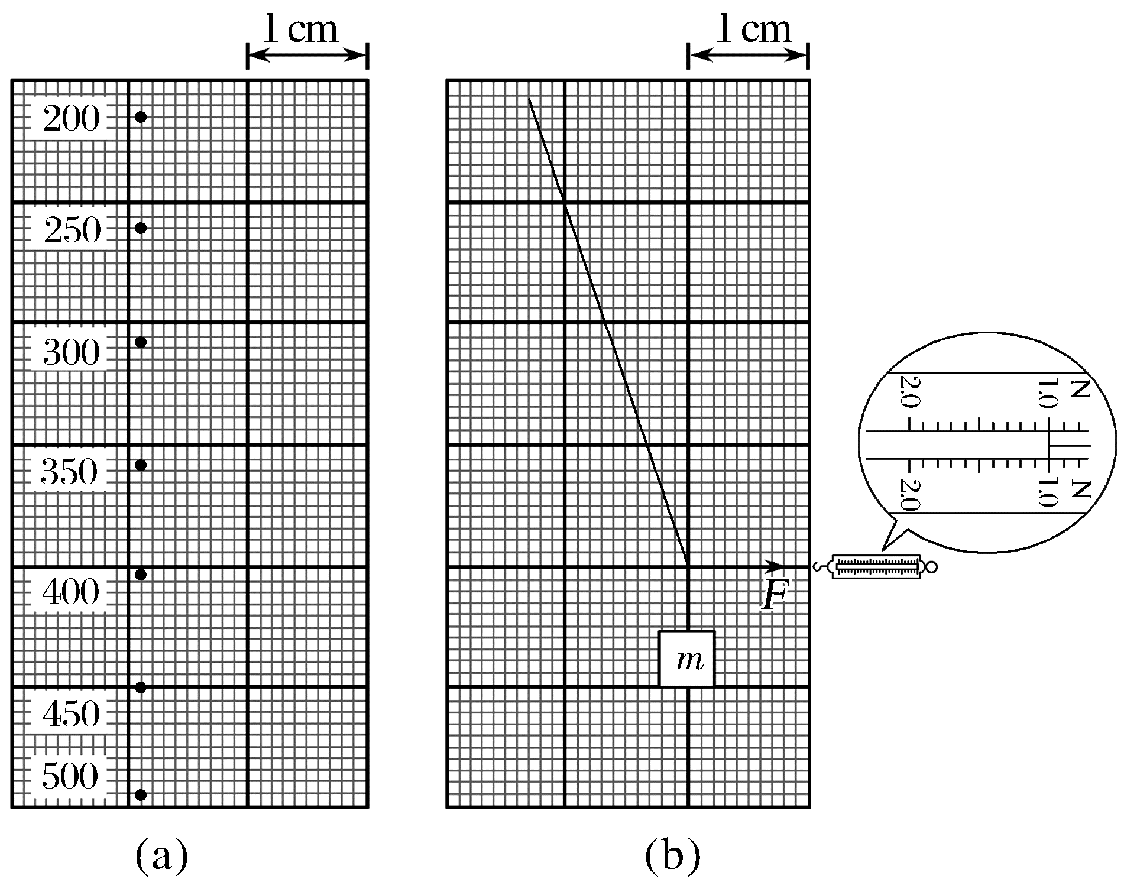
4.(2025·新课标卷,9)某探究小组利用橡皮筋完成下面实验。
(1)将粘贴有坐标纸的木板竖直放置。橡皮筋的一端用图钉固定在木板上,另一端悬挂钩码。钩码质量分别为200 g、250 g、…、500 g,平衡时橡皮筋底端在坐标纸上对应的位置如图(a)中圆点所示(钩码的质量在图中用数字标出)。悬挂的钩码质量分别为200 g和300 g时,橡皮筋底端位置间的距离为____________ cm。

Slide 39
(2)根据图(a)中各点的位置可知,在所测范围内橡皮筋长度的增加量与所挂钩码的____________(选填“质量”或“质量的增加量”)成正比,由此可求出橡皮筋的劲度系数为____________N/m(保留2位有效数字,重力加速度取9.8 m/s²)。

Slide 40
(3)悬挂的钩码质量为m时,在橡皮筋底端施以水平向右的力F,平衡时橡皮筋方向如图(b)中虚线所示,图(b)中测力计的示数给出了力F的大小,则F=____________N,m=__________g
(选填“200”“300”或“400”)。
答案 (1)1.90 (2)质量的增加量 52 (3)1.00 300
解析 (1)根据图(a)可知坐标纸上每一小格的边长为0.1 cm,则悬挂的钩码质量分别为200 g和300 g时,橡皮筋底端位置间的距离为1.90 cm。

Slide 41
(2)根据图像可知钩码每增加相同的质量,橡皮筋增加相同的长度,故在所测范围内橡皮筋长度的增加量与所挂钩码的质量的增加量成正比。
设橡皮筋原长为L₀,劲度系数为k,
根据胡克定律F=kx
其中F=mg,x为橡皮筋长度的增加量
设悬挂质量为m₁、m₂的钩码时,橡皮筋长度的增加量分别为x₁、x₂,则m₁g=kx₁,m₂g=kx₂
两式相减得(m₂-m₁)g=k(x₂-x₁)

Slide 42
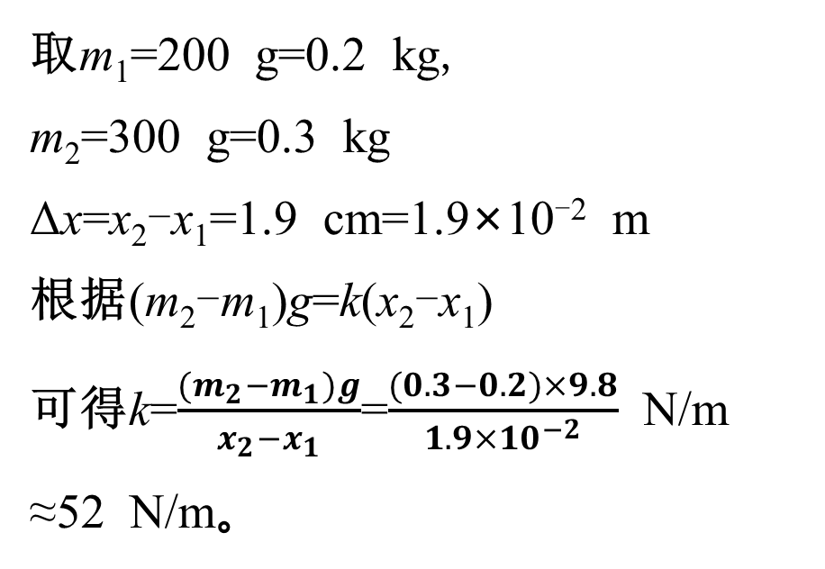
取m₁=200 g=0.2 kg,
m₂=300 g=0.3 kg
Δx=x₂-x₁=1.9 cm=1.9×10⁻² m
根据(m₂-m₁)g=k(x₂-x₁)
可得k=$\frac{(m_{2}−m_{1})g}{x_{2}−x_{1}}$=$\frac{(0.3−0.2)×9.8}{1.9×{10}^{−2}}$ N/m
≈52 N/m。

Slide 43
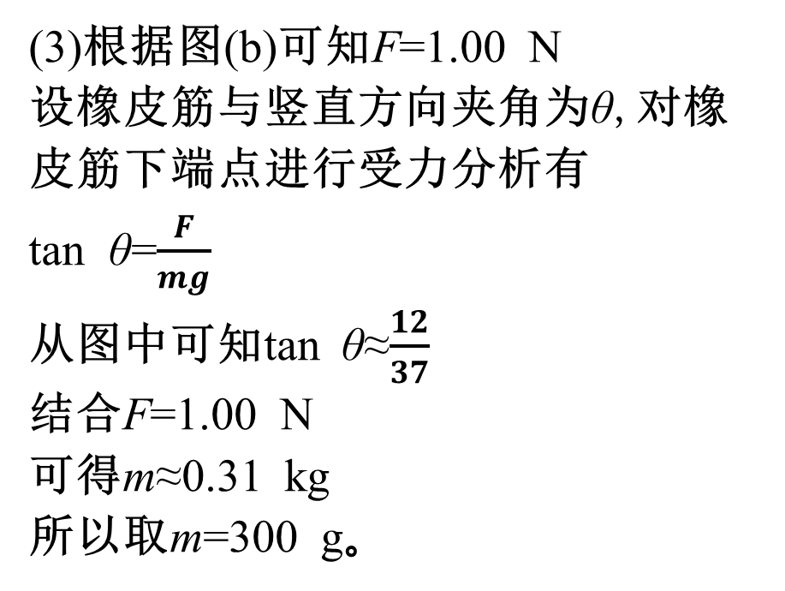
(3)根据图(b)可知F=1.00 N
设橡皮筋与竖直方向夹角为θ,对橡皮筋下端点进行受力分析有
tan θ=$\frac{F}{mg}$
从图中可知tan θ≈$\frac{12}{37}$
结合F=1.00 N
可得m≈0.31 kg
所以取m=300 g。

Slide 44


本节内容结束
THANKS

